Slide 1
게임1 : 불꽃실험 게임

Slide 2
Game ()
Game(){
String selectedGame;
게임 리스트 출력
while(true) {
switch(게임별 버튼) {
case 게임1: selectedGame = 불꽃 색칠게임
Download(selectedGame)
GameFire()
break;
case 게임2: selectedGame = 현미경실험 게임
Download(selectedGame)
GameMicroscope()
break;
. . .
default;
}
break;
}
}

Slide 3
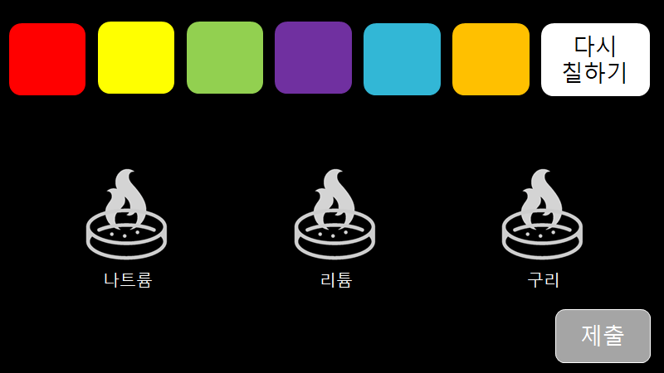
게임-GameFire()

Slide 4
게임부분 (참고용)
- GameFire()
→ 랜덤시약, 비어있는 불꽃 그림3개, 색깔(팔레트) 출력, 다시 칠하기 버튼, 타이머 시작+보이게 출력
- FillFire()
→불꽃 색 (사용자가 선택한 색깔. 변수에 저장하게 할까? 그래서 밑에 거에 전달?)
- CheckAns()
→ 각 시약 별 불꽃 색깔이 맞았는지 체크
- Submit()
→ 결과화면 출력, 정답자들의 기록(걸린시간, ID)을 넘김
- Ranking()
서버에 저장되어있는 정답자들의 기록을 내림차순(시간기준)으로 가져와 출력
Notes:
-> 랜덤 시약 출력 / 비어있는 불꽃 그림 3개 / 색깔(팔레트) 출력/ 다시 칠하기 버튼 출력 ++ 타이머 시작
-> 시약에 맞는 불꽃 색을 선택해서 비어있는 불꽃 그림 색칠, 일정 범위 이상(불꽃 세 개 다) 색칠되면 제출하기 버튼 출력
-> 결과 화면 출력
-> 랭킹보기 누르면 서버에서 가져옴

Slide 5
게임-GameFire()
//전역변수 String selectedColor; String randomReagent, int result; //0이면 오답 1이면 정답
GameFire() {
타이머 초기화, 타이머 시작
색깔(팔레트) 출력
다시 칠하기 버튼 출력 //클릭되면 언제든지 불꽃그림이 초기화 됨
타이머 출력
비어있는 불꽃 그림 3개 출력
String reagentName[]={리튬, 나트륨, 구리, 바륨, 칼슘, 칼륨}
randomReagent[0] = reagentName[]에서 index0~6 중 랜덤으로 골라 넣음
randomReagent[1] = 위의 index+1
randomReagent[2] = 위의 index+1 //중복을 막기 위해
randomReagent1,2,3출력 //텍스트로 어떤 시약인지
for(item : randomReagent[]){
정답체크(item);
if(result==0){
제출();
break;
}
}
제출();
}

Slide 6
게임-색깔변화함수
색깔변화(selectedColor) {
//문지름 →칠한부분 쓱싹쓱싹말고 그라데이션으로 할 수 있나요?
//일정범위 이상 채워지면 제출하기 버튼 출력
}
//잘 모르겠는 부분이라 비워 둠.

Slide 7
게임-정답체크함수
정답체크(String randomReagent) {
while(true){
if(팔레트 중 색깔 클릭){
switch(색상별 이름){
case 빨강: selectedColor=빨강; break;
case 노랑: selectedColor=노랑; break;
…
}
색깔변화(selectedColor);
break;
}
}
switch(randomReagent){
case 리튬:
if(selectedColor==빨강) result=1;
else result=0;
break;
case 나트륨:
if(selectedColor==노랑) result=1;
else result=0;
break;
…
}
}

Slide 8
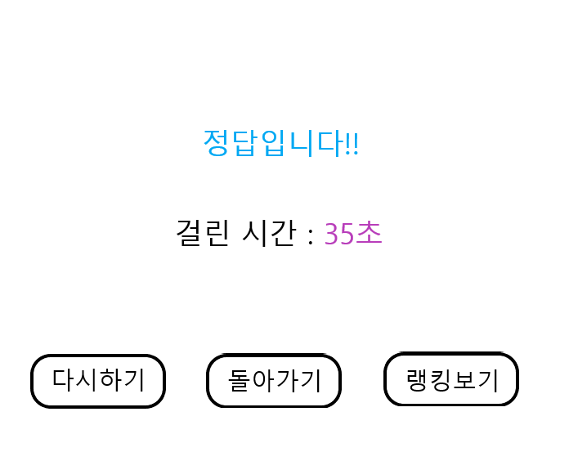
게임-제출함수
제출() {
화면 초기화
if(result==1){
“정답입니다” 출력
사용자 ID, 걸린 시간 서버로 전송
}else “오답입니다. 다시 풀어보세요” 출력
걸린시간 출력
다시하기 버튼, 돌아가기 버튼, 랭킹보기 버튼 출력
while(true){
if(다시하기 클릭){
GameFire()
}else if(돌아가기 클릭){
Game()
// 여기서부턴 완전 처음부터 시작으로 하고 싶어요(세팅 초기화)
}else if(랭킹보기 클릭) 랭킹부분으로 넘어감(미완성)
}
}

Slide 9
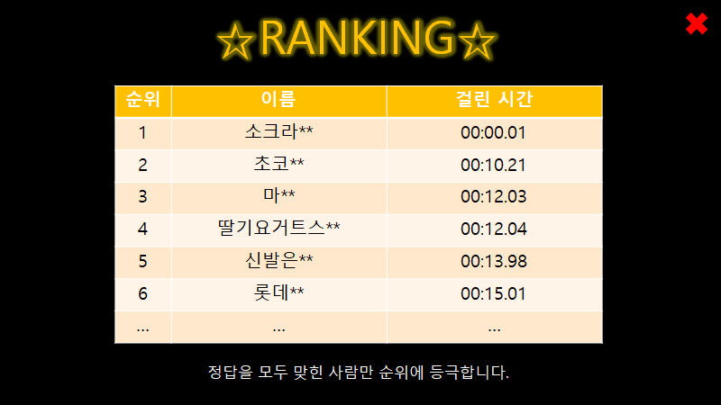
게임-랭킹
랭킹() {
화면초기화
걸린 시간 기준 내림차순으로 랭킹 출력
X버튼 출력 //클릭하면 바로 전(제출부분 화면) 으로 돌아감.
}

